Slide 1
Kampania „Zdrowe i bezpieczne miejsce pracy” na lata 2020–2022
DŹWIGAJ Z GŁOWĄ
Ocena ryzyka występowania zaburzeń układu mięśniowo-szkieletowego

Slide 2

Informacje ogólne
Czym są zaburzenia układu mięśniowo-szkieletowego związane z pracą?
Czynniki prowadzące do powstania takich zaburzeń
Na czym polega ocena ryzyka?
Ocena ryzyka występowania zaburzeń układu mięśniowo-szkieletowego:
  przygotowanie
  identyfikacja czynników ryzyka tych zaburzeń i osób na nie narażonych
  ocena i hierarchizacja rodzajów ryzyka
  decyzja o działaniach zapobiegawczych
  podjęcie działania
  monitorowanie i przegląd
  rejestracja oceny ryzyka.

Slide 3



Czym są zaburzenia układu mięśniowo-szkieletowego związane z pracą?
Uszkodzenia struktur ciała
Spowodowane lub pogłębione przede wszystkim pracą
Do takich dolegliwości należą:
  bóle pleców i szyi
  urazy mięśni
  choroby stawów
  choroby kości.
© CC0 Creative Commons (Unsplash, Lambros Lyrarakis)
© CC0 Creative Commons (Pexels, Karolina Grabowska)
© CC0 Creative Commons (Unsplash, Damir Kopezhanov)
Notes:
Zaburzenia układu mięśniowo-szkieletowego związane z pracą obejmują uszkodzenia struktur ciała, takich jak:
mięśnie,
stawy,
ścięgna,
więzadła,
nerwy,
kości,
oraz, miejscowo, układ krążenia.
Zaburzenia układu mięśniowo-szkieletowego związane z pracą są powodowane lub pogłębiane przede wszystkim przez pracę oraz przez wpływ najbliższego otoczenia, w którym praca jest wykonywana.
EU-OSHA, 2007 r. „Factsheet 71 – Informacje wprowadzające na temat dolegliwości mięśniowo-szkieletowych związanych z pracą” (dokument dostępny pod adresem https://osha.europa.eu/pl/publications/factsheet-71-introduction-work-related-musculoskeletal-disorders/view).

Slide 4




Czynniki prowadzące do powstania takich zaburzeń
Fizyczne
Postawa i ruchy wykonywane podczas pracy mogą być szkodliwe ze względu na powtarzalność, czas trwania lub wysiłek.
Organizacyjne
Sposób organizacji pracy pod względem liczby następujących po sobie godzin pracy, możliwych przerw, tempa pracy i zmiany zadań ma wpływ na to, jak uciążliwe są zadania fizyczne wykonywane w miejscu pracy.
Psychospołeczne
Brak kontroli nad zadaniami oraz nad sposobem i tempem ich wykonywania, a także brak wsparcia ze strony współpracowników lub kadry kierowniczej może również zwiększyć ryzyko zaburzeń układu mięśniowo-szkieletowego.
Cechy pracowników
Np. wiek, płeć, wzrost, stan zdrowia, brak przeszkolenia itp., również mogą być czynnikami ryzyka wystąpienia tych zaburzeń, o ile nie są one odpowiednio zarządzane.
Notes:
Na zaburzenia układu mięśniowo-szkieletowego związane z pracą mogą mieć wpływ różne grupy czynników. Czynniki te mogą występować niezależnie lub w połączeniu. Dokonując oceny zaburzeń układu mięśniowo-szkieletowego związanych z pracą, należy zatem uwzględnić ekspozycję na szereg czynników ryzyka.

Slide 5
Na czym polega ocena ryzyka?
Ocena ryzyka to systematyczna ocena wszystkich aspektów pracy, w tym następujących kwestii:
  co może spowodować szkodę lub uraz,
  czy zagrożenia można wyeliminować, a jeśli nie,
  jakie środki zapobiegawcze lub ochronne należy wprowadzić, by kontrolować ryzyko.
Ocena ryzyka jest podstawą skutecznej profilaktyki zaburzeń układu mięśniowo-szkieletowego i zarządzania nimi.

Slide 6

Ocena ryzyka zaburzeń układu mięśniowo-szkieletowego
Przygotowanie
Ocena ryzyka zaburzeń układu mięśniowo-szkieletowego obejmuje te same podstawowe zasady i procesy, które dotyczą innych rodzajów ryzyka zawodowego
Monitorowanie
Identyfikacja
Podjęcie działania
OCENA
RYZYKA
Plan działania
Ocena

Slide 7
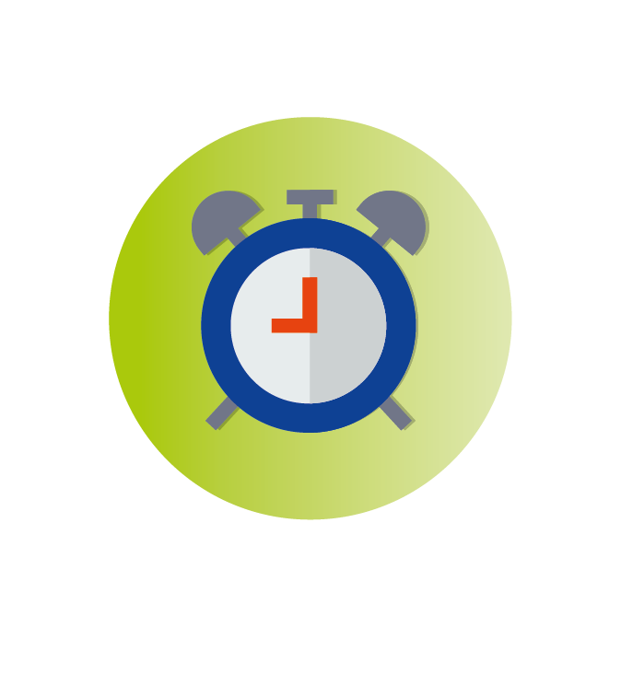
Przygotowanie
Kwestie do rozpatrzenia przed rozpoczęciem procesu
Decyzja, kto poprowadzi proces
  Może to być sam pracodawca, pracownik wyznaczony przez pracodawcę, specjalista BHP itp.
Przegląd dostępnych zasobów
  lista i opis czynności/zadań powiązanych z ryzykiem zaburzeń mięśniowo-szkieletowych
  istotne informacje: historia wypadków i chorób, zgłoszenia dolegliwości, statystyki absencji
  wytyczne właściwych organów krajowych (np. ministerstw, inspekcji pracy, instytutów naukowych) dotyczące zaburzeń mięśniowo-szkieletowych
  wskazówki, listy kontrolne bądź instrukcje sporządzone przez stowarzyszenia branżowe
Decyzja o sposobie i czasie angażowania oraz informowania pracowników
Plan – decyzja o harmonogramie działań.

Slide 8
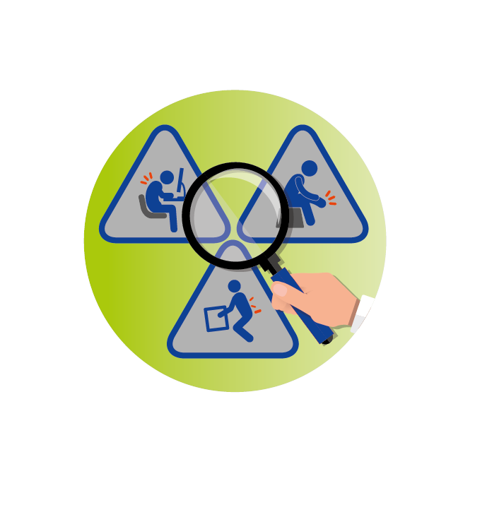
Identyfikacja czynników ryzyka zaburzeń mięśniowo-szkieletowych w miejscu pracy
Czynniki do uwzględnienia:
  Fizyczne i środowiskowe (np. pozycja ciała w pracy, praca powtarzalna, ciężkie obciążenia fizyczne, (złe) oświetlenie, (niskie) temperatury itp.)
  Organizacyjne (np. długie godziny pracy, możliwości przerw, tempo pracy itp.)
  Psychospołeczne (np. kontrola nad zadaniami, wsparcie ze strony współpracowników/kierownictwa itp.)
  Cechy pracowników (np. wiek, płeć, zdolności fizyczne, przebyte choroby, wzrost itp.)
Należy uwzględnić połączenie/współoddziaływanie wszystkich tych czynników

Slide 9
Identyfikacja osób narażonych
Należy zwrócić szczególną uwagę na grupy pracowników, którzy są w większym stopniu narażane na zaburzenia układu mięśniowo-szkieletowego
Powody zwiększonego narażenia tych grup:
• powtarzalne lub narastające narażenie na czynniki ryzyka, takie jak:
    powtarzalne ruchy rąk lub ramion, wibracje, podnoszenie lub przenoszenie dużych ciężarów, molestowanie i nękanie, stres itp.
  branże, w których pracują (np. budownictwo, rolnictwo, opieka zdrowotna i praca socjalna)
  rodzaj zajęć, którymi się prawdopodobnie zajmują: typowymi przykładami są pracownicy fizyczni lub osoby o niższych kwalifikacjach (wśród nich częściej występują zaburzenia mięśniowo-szkieletowe)
  czynniki indywidualne, np. brak doświadczenia lub szkoleń, stan zdrowia.

Slide 10
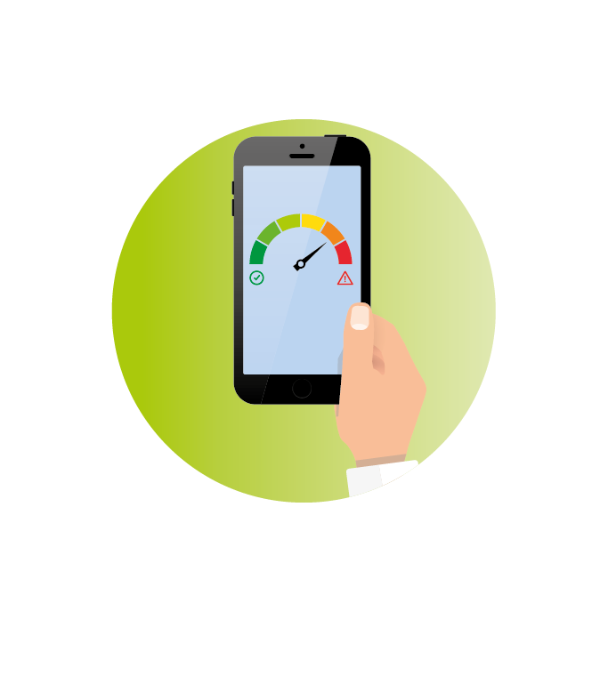
Ocena i hierarchizacja rodzajów ryzyka
Ocena ryzyka związanego z rozpoznanymi zagrożeniami przez przeanalizowanie:
  prawdopodobieństwa, że zagrożenie spowoduje szkodę
  jak poważna szkoda może wystąpić
  jak często (i w jakiej liczbie) pracownicy są narażeni na dane ryzyko
Określenie priorytetów na podstawie oceny ryzyka
Priorytetowo trzeba traktować działania mające na celu zapobieganie zaburzeniom mięśniowo-szkieletowych lub ich minimalizowanie.

Slide 11

Decyzja o działaniach zapobiegawczych
Uzgodnienie, jakie działania zostaną podjęte, aby wyeliminować lub ograniczyć zagrożenia
Ustalenie planu działania. Dobry plan działania obejmuje:
  Opis problemu / ryzyka
  Priorytet nadany danej kwestii
  Rozwiązania (środki zapobiegawcze/ochronne) – co będzie zrobione
  Odpowiedzialność – kto poprowadzi działania
  Zasoby – pieniądze, czas itd.
  Ramy czasowe – kiedy będą wykonane poszczególne działania
  Ocena – jak się przekonać, czy wprowadzone rozwiązania były skuteczne.

Slide 12
Decyzja o działaniach zapobiegawczych
Hierarchia profilaktyki
Przy omawianiu i uzgadnianiu działań należy przestrzegać ogólnych zasad profilaktyki, takich jak:
  unikanie ryzyka,
  eliminowanie ryzyka „u źródła”,
  dostosowanie pracy do jednostki,
  wykorzystanie postępu technologicznego,
  zastąpienie niebezpiecznych praktyk bezpiecznymi lub mniej ryzykownymi,
  opracowanie spójnej polityki w zakresie profilaktyki,
  nadanie priorytetu zbiorowym środkom zapobiegawczym,
  zapewnienie pracownikom odpowiednich szkoleń i instrukcji.

Slide 13
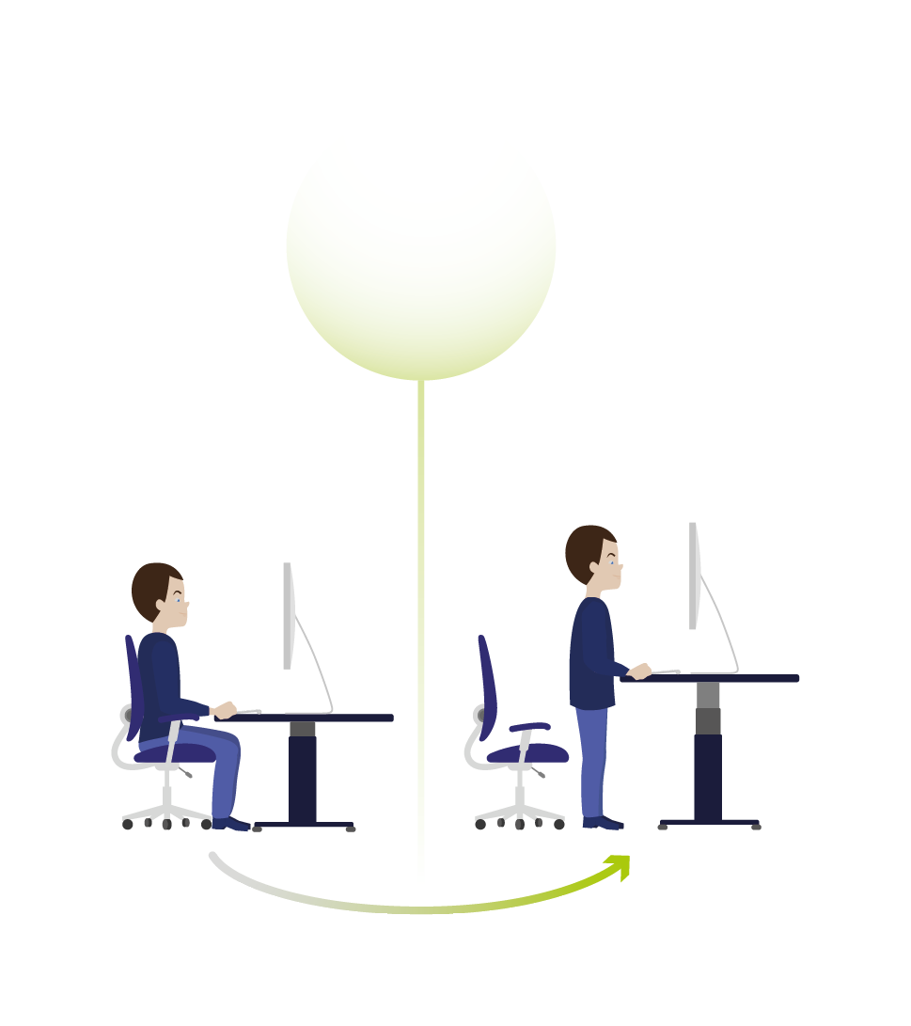
Ogólne zasady i hierarchia profilaktyki /1/
Unikanie ryzyka
  automatyzacja czynności związanych z podnoszeniem i transportem
Eliminowanie ryzyka „u źródła”
  zmniejszenie wysokości, na jaką należy podnosić ładunki
Dostosowanie pracy do jednostki
  zaprojektowanie miejsca pracy w taki sposób, aby zapewnić pracownikom wystarczającą ilość miejsca do przyjęcia prawidłowej pozycji ciała
  wybór regulowanych krzeseł i biurek (które pozwalają pracownikom na zmianę pozycji z siedzącej na stojącą i odwrotnie);
  zorganizowanie przerw i zmian w zakresie sposobu wykonywania zadań.
Dostosowanie wyposażenia i miejsca pracy
Notes:
Środki te przedstawione są jako przykłady. Większość z nich można uznać za przykłady „dobrych praktyk" i dlatego nie muszą być one obowiązkowe lub istotne dla wszystkich miejsc pracy. Ich znaczenie będzie zależało od specyfiki każdego miejsca pracy (oraz wyników oceny ryzyka).

Slide 14



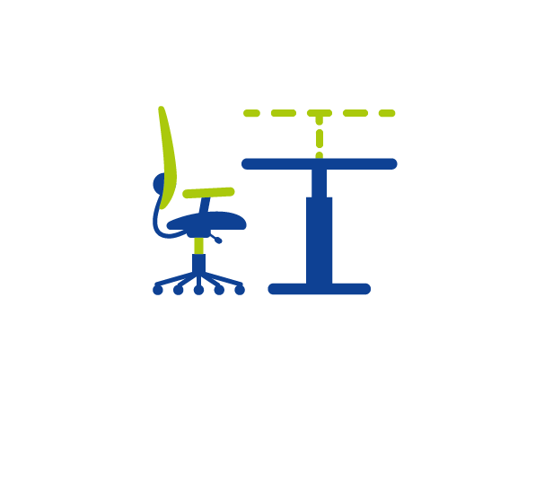
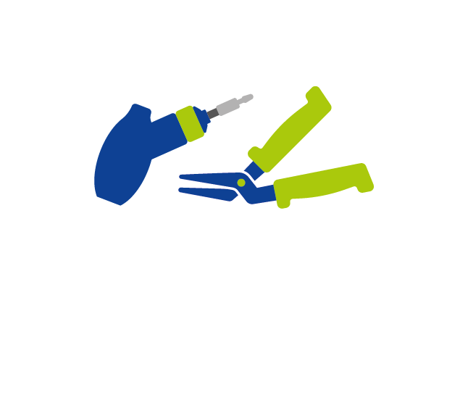
Ogólne zasady i hierarchia profilaktyki /2/
Wykorzystanie postępu technologicznego
  znajomość nowych urządzeń wspomagających oraz bardziej ergonomicznych urządzeń, narzędzi i wyposażenia
Zastąpienie niebezpiecznych rozwiązań rozwiązaniami bezpieczniejszymi lub mniej ryzykownymi
  zastąpienie ręcznego sposobu przemieszczania ciężarów systemem mechanicznym
Opracowanie spójnej polityki obejmującej technologię, organizację pracy, warunki pracy, stosunki społeczne i środowisko pracy.
urządzenia wspomagające
aranżacja miejsca pracy
ergonomiczne urządzenia, narzędzia i wyposażenie
Notes:
Środki te przedstawione są jako przykłady. Większość z nich można uznać za przykłady „dobrych praktyk" i dlatego nie muszą być one obowiązkowe lub istotne dla wszystkich miejsc pracy. Ich znaczenie będzie zależało od specyfiki każdego miejsca pracy (oraz wyników oceny ryzyka).

Slide 15
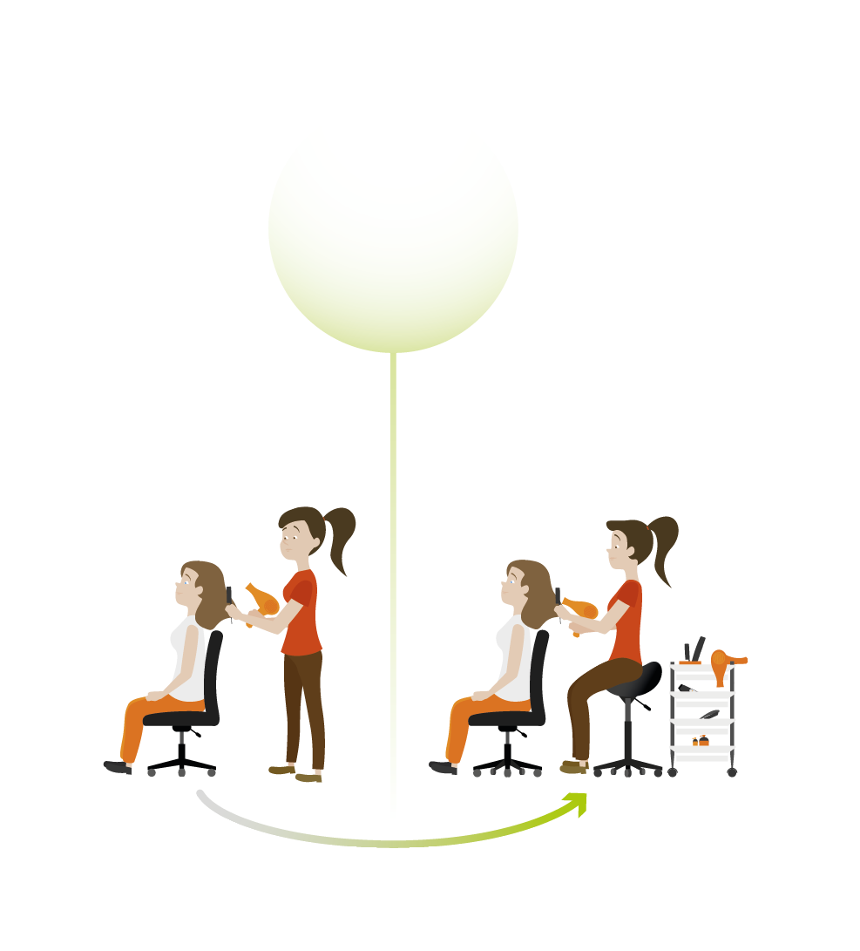
Ogólne zasady i hierarchia profilaktyki /3/
Wdrażanie w pierwszej kolejności zbiorowych środków profilaktycznych:
  ważniejsze są wygodne uchwyty niż rękawice przeciwpoślizgowe, zmniejszenie jednostkowych obciążeń niż pasy na plecy (wsparcie lędźwiowe)
Zapewnienie odpowiedniego szkolenia i instrukcji dla pracowników:
  zapewnienie praktycznego szkolenia w zakresie prawidłowego użytkowania sprzętu roboczego (urządzenia podnoszące, krzesła, meble) oraz bezpiecznej pozycji ciała w pracy (siedzenie, stanie).
Zmiany obowiązków i zadań służbowych
Notes:
Środki te przedstawione są jako przykłady. Większość z nich można uznać za przykłady „dobrych praktyk" i dlatego nie muszą być one obowiązkowe lub istotne dla wszystkich miejsc pracy. Ich znaczenie będzie zależało od specyfiki każdego miejsca pracy (oraz wyników oceny ryzyka).

Slide 16
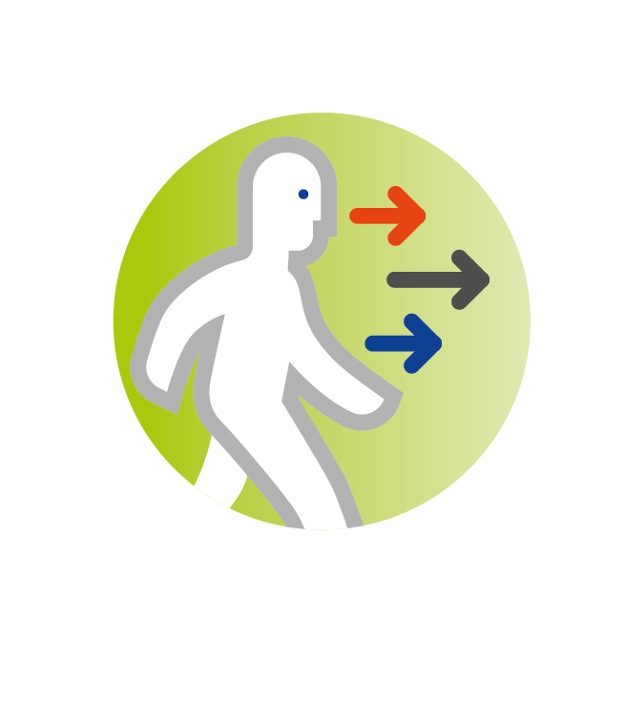
Podjęcie działania
Wdrożenie uzgodnionych działań
Zapewnienie, aby osoby odpowiedzialne wdrożyły uzgodnione środki zapobiegawcze i ochronne. W tym celu należy:
  zapewnić jasny podział odpowiedzialności za wdrożenie uzgodnionych interwencji i działań;
  organizować regularne spotkania z zaangażowanymi osobami lub omawiać plan działania w czasie spotkań, które już się regularnie odbywają;
  zapewnić udział i zaangażowanie pracowników oraz prowadzić działania w celu upewnienia się, że pracownicy akceptują wdrażanie tych środków.

Slide 17

Monitorowanie i przegląd
Monitorowanie procesu wdrażania uzgodnionych działań
Ocena, czy osiągnięto zamierzone cele
Przegląd całego cyklu oceny ryzyka oraz działań w zakresie planowania i wdrażania.

Slide 18

Rejestracja oceny ryzyka
Ocena ryzyka musi zostać udokumentowana
Taki zapis można wykorzystać do:
  przekazania informacji zainteresowanym osobom (pracownikom, specjalistom ds. BHP, kierownictwu itp.)
  oceny, czy wprowadzono niezbędne środki
  sporządzenia dowodów dla organu nadzoru
  zrewidowania środków w przypadku zmiany warunków.

Slide 19






Dołącz do kampanii „Dźwigaj z głową”!
Więcej informacji można znaleźć na stronie internetowej kampanii:
  healthy-workplaces.eu/pl
Zapisz się na nasz biuletyn o kampanii:
  https://healthy-workplaces.eu/pl/healthy-workplaces-newsletter
Śledź aktualne informacje o działaniach i wydarzeniach w mediach społecznościowych:
#EUhealthyworkplaces
Notes:
© Europejska Agencja Bezpieczeństwa i Zdrowia w Pracy, 2020
Powielanie dozwolone z podaniem źródła.
Kopiowanie lub korzystanie ze zdjęć, które nie są objęte prawami autorskimi EU-OSHA, wymaga uzyskania pozwolenia od właściciela praw autorskich.

